Slide 1
16．基礎自治機能の充実・強化
628

Slide 2
１．総 論
改革前の状況
・府内市町村は、同じ都市圏内に位置しながらも、規模の小さな市町村も多く、また、権限の面で大きな差がある状況。
・平成の大合併において、大阪府域では合併は進まず。
・基礎自治体である市町村が、住民に身近な住民サービスを総合的に担うためには、一定の行財政基盤が必要。
・急速に進む人口減少や高齢化が府内市町村に与える影響。
・施設老朽化による更新事業の増大。
取 組
府から市町村への権限移譲
・市町村が将来にわたって持続的かつ安定的に住民サービスを提供できるよう、これまで以上にスピード感を持って積極的
にサポートを行うために、市町村局を設置。
・基礎自治機能の充実に向け、全国トップとなる権限移譲、中核市移行や市町村間の広域連携を進めるため府による
積極的な支援。
市町村間連携の促進
・市町村消防の広域化、市町村水道の広域連携の取組の推進、大阪府市下水道ビジョンによる市町村の下水道事業の持続性確保、廃棄物処理の広域化を図るため一部事務組合を設立。
・税の徴収や都市基盤施設の維持管理、また、自治体クラウドや情報システム等の共同調達の推進といった府と市町村
の共通課題の解決に向けてパートナーシップを強化。
成果と今後の方向性
・権限移譲、中核市移行や市町村間の広域連携等が実現。
・消防、水道の広域化は着実に進展、また、下水道事業では大阪府市がタッグを組み市町村を支援、ごみ処理について
効率的な処理が進んでいる。
⇒これまで府市において一定の取組が進んできたが、住民に身近な行政サービスを市町村が提供できるよう、市町村
で処理する方が効果的な事務について権限移譲を進めるとともに、府内市町村の行財政運営は一層厳しいものとなる
ことが見込まれるため、引き続き、さらなる行財政改革や広域連携、地域の状況によっては合併も視野にいれた検討を
求め、その実現に向け市町村間の調整を積極的に担っていく。
629

Slide 3
全体の進捗状況
【基礎自治機能の充実・強化】
年度 | 2008 | 2009 | 2010 | 2011 | 2012 | 2013 | 2014 | 2015 | 2016 | 2017 | 2018
市町村間の広域連携等
権限移譲
大阪発
“地方分権改革”
ビジョン
特例市並みの
権限移譲の推進
全国トップ
大阪発
“地方分権改革”
ビジョン改訂版
市町村研修生の受入、
移譲事務推進特別交付金 など
中核市移行
豊中市
枚方市
八尾市
機関等の共同設置
豊能 南河内 泉州北
（福祉等）
泉州南（福祉）
泉州南（まちづくり）
全国初
市町村事務の広域連携
忠岡町→泉北環境設備施設組合（し尿処理委託）
島本町→高槻市
（し尿処理委託）
南河内
（障がい者支給判定審査会）
南河内
（公平審査会）
地方税徴収機構
パートナーシップ
府と府内市町村の
豊能地区の首長からの要望
地方税徴収機構の設置に向け協議開始
大阪府地方税
徴収機構の設置
地域維持管理連携プラットフォーム
地域維持管理連携プラットフォームの構築
橋梁点検業務支援開始
維持管理データベース構築開始
橋梁設計、補修工事支援開始
自治体クラウドの推進
府内30市町村とともに「自治体クラウド検討会」設置
豊能町、河南町、
千早赤阪村
順次運用開始
阪南市、
太子町
運用開始
630

Slide 4
全体の進捗状況
【基礎自治機能の充実・強化】
年度 | 2019 | 2020 | 2021 | 2022
権限移譲
市町村間の広域連携等
市町村局
の設置
中核市移行
寝屋川市
吹田市
全国トップ
機関等の共同設置
市町村事務の広域連携
阪南市→泉南市
（火葬場委託）
大阪狭山市→堺市
（消防委託）
高石市→岸和田市
泉南市・阪南市・田尻町→泉佐野市
（埋蔵文化財委託）
パートナーシップ
府と府内市町村の
地方税徴収機構
地域維持管理連携プラットフォーム
自治体クラウドの推進
豊能町、河南町、千早赤阪村に島本町が参加し運用開始
情報システム等の共同調達
自治体専用チャットツール：30団体が参加
電子申請システム
：25団体が参加
文書管理・電子決裁システム：3団体が参加
631

Slide 5
全体の進捗状況
【経営形態の見直し・最適化よる市町村連携】
年度 | 2008 | 2009 | 2010 | 2011 | 2012 | 2013 | 2014 | 2015 | 2016 | 2017 | 2018
消防学校の一体的運用
消防
統合本部会議
→府市の消防学校の組織統合の方向性を示す
府市の消防学校一体的運用開始
市町村消防の広域化
統合本部会議
→通常消防力の最適化の推進（水平連携強化）の方向性を示す
消防力強化のための勉強会を設置
大阪の消防力強化の検討結果とりまとめ
「大阪府消防広域化推進計画」再策定
水道
あり方協議会での検討
「府域一水道に向けた水道のあり方協議会」設置
水道の広域化
大阪広域水道企業団設立
四條畷市・太子町・千早赤阪村の水道事業者が統合
下水道
大阪府市下水道ビジョン策定
副首都推進本部会
→府市の下水道事業の課題整理
廃棄物
（焼却処理）
経営形態の見直し
大阪市、八尾市、松原市において、環境施設組合規約（案）等を合意
「大阪市・八尾市・松原市環境施設組合」の設立
住之江工場更新（DBO方式）
ごみ焼却処理事業の一部事務組合設立について、大阪市戦略会議にて決定
3市による共同処理開始
632

Slide 6
全体の進捗状況
【経営形態の見直し・最適化よる市町村連携】
年度 | 2019 | 2020 | 2021 | 2022
消防
消防学校の一体的運用
市町村消防の広域化
「大阪府消防広域化推進計画」別表更新
「大阪府消防広域化推進計画」別表更新
あり方協議会での検討
水道
「府域一水道に向けた水道のあり方に関する検討報告書」をとりまとめ
水道の広域化
泉南市･阪南市･豊能町・忠岡町･田尻町･岬町・能勢町（2024年に統合）の水道事業者が統合
藤井寺市・大阪狭山市・熊取町・河南町の水道事業者が統合
水道の広域連携
大阪市・守口市「庭窪浄水場共同化に関する基本協定」締結
下水道
大阪府市下水道ビジョン策定
「大阪府域における下水道事業の広域化・共同化計画」策定
「大阪府市下水道ビジョン」策定
「大阪府市下水道ビジョン推進会議」設置
廃棄物
（焼却処理）
経営形態の見直し
守口市が組合
へ加入
4市による
共同処理開始
633

Slide 7


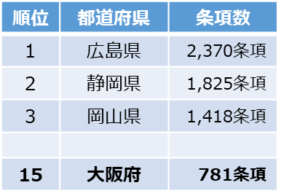
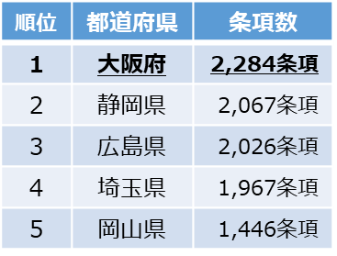
２．これまでの取組
府から市町村への権限移譲・中核市移行
府内市町村の基礎自治機能の充実に向けた、権限移譲、中核市移行や市町村間の広域連携についての取組は、全国トップクラス。
➣特例市並みの移譲条項数は、全国15位（2009年度）から全国トップ
（2012年度以降）に上昇。
➣府内の中核市数は計７市と全国トップ
高槻市 2003年4月
東大阪市 2005年4月
豊中市 2012年4月
枚方市 2014年4月
八尾市 2018年4月
（人口20万台の市では府内初）
寝屋川市 2019年4月
吹田市 2020年4月
…
➣権限移譲の推進をきっかけに、広域連携による受け入れ態勢の整備が進み、全国初の機関等（内部組織）の共同設置や、
教職員人事協議会の設置が実現。
市町村間連携の促進
＜経営形態の見直し・最適化＞
急速な人口減少や高齢化、施設等の老朽化などにより発生する課題に対応するため、「消防の広域化」、「水道事業の広域連携」、「下水道事業の持続性確保」、「ごみ処理における民間活用や広域処理体制の構築」などの取組を進めている。
＜消防＞
・一部事務組合や事務委託など広域化に向けた取組を推進中
＜水道＞
・大阪広域水道企業団と市町村水道事業者の統合
・淀川系浄水場の最適配置（大阪市と守口市の浄水場共同化）
＜下水道＞
・大阪府と大阪市共同で府域全体の下水道事業の発展をめざす「大阪府市下水道ビジョン」を策定
＜廃棄物（焼却処理）＞
・工場稼働体制を、９から６工場稼働体制に
・工場建設・運営に民間活力を導入
・大阪市、八尾市、松原市、守口市が「大阪広域環境施設組合」において共同処理を開始
＜市町村間の広域連携等＞
府内市町村間の広域連携等の支援のための様々な取組。
＜府内市町村との連携強化＞
■大阪府域地方税徴収機構の設置・運営（2015年４月）
■地域維持管理連携プラットフォームの構築・運営（2014年11月）
■自治体クラウドの推進 ■情報システム等の共同調達
＜府内市町村間の広域連携等の支援＞
■基礎自治機能の維持・充実に関する研究会設置（2017年11月）
■町村の将来のあり方に関する勉強会の立上げ（2020年度）
■大阪府「市町村局」の設置（2022年４月）
634

Slide 8
府から市町村への権限移譲
635

Slide 9
１．成果（現時点での到達点）と今後の方向性
➢ 府内市町村の基礎自治機能の充実に向けた取組として、特例市並みの権限移譲、豊中市・枚方市・八尾市・寝屋川市・吹田市の中核市移行 、広域連携による権限移譲の受入体制の整備や自治体クラウドの導入をはじめとする市町村事務での広域連携などが実現した。[市町村局]
➢ 府と市町村のパートナーシップ強化についても、大阪府域地方税徴収機構の設置・運営など、共通する課題の解決に向けた取組が実現している。[税務局]
➢ 一方で、人口減少・高齢化など社会情勢は厳しさを増しており、今後、府内市町村の行財政運営はより厳しいものとなることが見込まれる。[市町村局]
➢ そのため、さらなる行財政改革や広域連携、地域の状況によっては合併も視野にいれた検討を求め、その実現に向け市町村間の調整を積極的に担っていく。 [市町村局]
➢ また、府と府内市町村のパートナーシップについても、共通する課題の解決に向け、引き続き積極的な取組を展開していく。[税務局・都市整備部]
636

Slide 10
２．改革取組の内容
権限移譲、中核市移行に向けた支援
住民に身近な行政サービスを総合的に担う基礎自治体の形成に向けた取組を推進。
基礎自治機能の充実に向けた取組
改革の取組
2009年3月 「大阪発“地方分権改革”ビジョン」
⇒ 特例市並みの権限移譲
市町村間の広域連携の推進
2010年度～ 「特例市並みの権限移譲」の推進（2010年度から3年間で集中取組）
⇒ 移譲を受ける市町村に対して、人的・財政的支援を実施
市町村間の広域連携により、権限移譲事務の処理体制を整備
2017年3月 「大阪発“地方分権改革”ビジョン 改訂版」
⇒ 新たな連携を促す協議の場づくり
※これらと併せて、中核市移行に取り組む市に対して、全国トップクラスの人的・財政的支援を実施。
特例市並みの権限移譲に向けた人的・財政的支援（取組実績）
・権限移譲推進特別交付金による財政支援（2010～2012年度）…… 総額２５億円
・市町村研修生の受入れ…………………………………………………… 延べ１４８名 等
637

Slide 11
中核市移行に向けた人的・財政的支援（取組実績・1市あたり）
・府保健所の建物を一部改修の上、土地も含め、移行市へ無償譲渡
・市町村振興補助金での財政支援………………………………………… ２億円程度
・府職員の派遣……………………………………………………………… １５名程度
・市研修生の受入れ………………………………………………………… ２０名程度
改革の効果
➢ 府から提案した「特例市並みの権限移譲」事務の約９割・延べ2,373事務を市町村に移譲
⇒ 移譲条項数は、全国15位（2009年度）から全国トップ（2012年度以降）に上昇。
◆「特例市並みの権限移譲」の実施状況 ◆都道府県の移譲条項数状況
2022.4.1時点
2009.4.1時点
2022.4.1時点
分 野 | 提案 事務数 | 移譲率（※）
１．まちづくり・土地利用規制 | 42 | 94.0%
２．福祉 | 16 | 90.1%
３．医療・保健・衛生 | 2 | 79.5%
４．公害規制 | 13 | 70.7%
５．生活・安全・産業振興 | 10 | 92.6%
計 | 83 | 88.5%
順位 | 都道府県 | 条項数
１ | 広島県 | 2,370条項
２ | 静岡県 | 1,825条項
３ | 岡山県 | 1,418条項
15 | 大阪府 | 781条項
順位 | 都道府県 | 条項数
１ | 大阪府 | 2,284条項
２ | 静岡県 | 2,067条項
３ | 広島県 | 2,026条項
４ | 埼玉県 | 1,967条項
５ | 岡山県 | 1,446条項
…
※移譲率：府から提案した延べ2,678事務に対し、
市町村が移譲を受けた延べ事務数（2022.4.1現在 2,373事務）
※条項数とは、
事務処理特例制度を活用した条例による権限移譲を行った場合の法律等の条項数
※移譲条項数状況
（一社）行財政調査会「市町村への事務移譲の実施状況調べ」の調査結果による
638

Slide 12
➢ 豊中市、枚方市、八尾市、寝屋川市、吹田市が中核市に移行し、保健所事務をはじめとする多くの
権限が移譲 ⇒ 府内の中核市数は計７市と全国トップ。
◆中核市への移行状況
・豊中市 2012年4月に中核市移行、豊中市保健所を設置
・枚方市 2014年4月に中核市移行、枚方市保健所を設置
・八尾市 2018年4月に中核市移行、八尾市保健所を設置（人口20万台の市では府内初の中核市移行）
・寝屋川市 2019年4月に中核市移行、寝屋川市保健所を設置
・吹田市 2020年4月に中核市移行、吹田市保健所を設置
※府内では、高槻市（2003年4月移行）、東大阪市（2005年4月移行）を含めた計７市が中核市
➢ 権限移譲の推進をきっかけに、広域連携による受入体制の整備が進み、全国初の機関等(内部組織）
の共同設置や、教職員人事協議会の設置が実現。
◆広域連携による権限移譲の受入体制の整備
● 機関等（内部組織）の共同設置（2011年10月から 府内４地域）
・2011年10月～ 豊能地域（池田市、箕面市ほか２団体）
⇒ 福祉（社会福祉法人の設立許可等）、まちづくり（開発行為の許可等）、公害規制（大気汚染防止法に係る
規制等）、生活安全（ガス用品販売事業場の立入検査等）、子育て（児童福祉施設設置の許可等）
・2012年 1月～ 南河内地域（富田林市、河内長野市ほか４団体） ⇒ 福祉、まちづくり、公害規制
・2012年 4月～ 泉州北地域（岸和田市ほか５団体） ⇒ 福祉
・2013年 4月～ 泉州南地域（泉佐野市ほか５団体） ⇒ 福祉
・2017年10月～ 泉州南地域（泉南市ほか３団体） ⇒ まちづくり
● 教職員人事協議会を設置（2012年4月から）
・豊能地域（豊中市ほか４団体） ⇒ 小中学校の教職員人事権
639

Slide 13
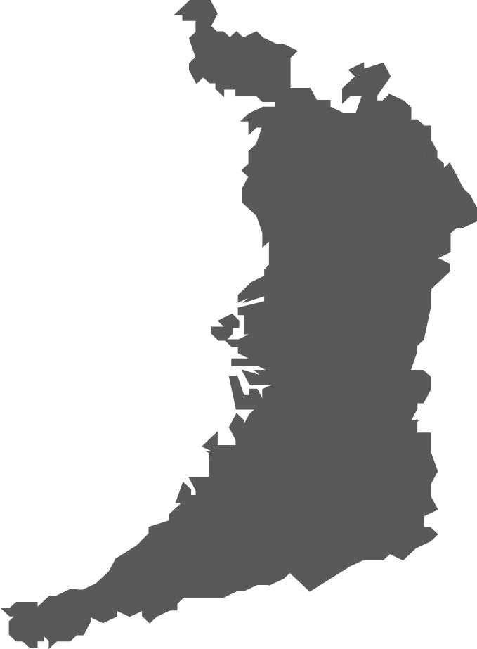
府内市町村の現状と種別
 | 市町村数 | 人口 | 面積（㎢）
大阪府 | 43 | 8,837,685 | 1,905.33
政令指定都市 （50万人以上） | 2 | 3,578,573 | ３７５．１６
中核市 （20万人以上） | ７ | 2,525,427 | ３７１．０９
一般市 （５万人以上） | ２４ | 2,558,280 | 856.44
町村 | １０ | 175,405 | ３０２．６４
三島・豊能地域
能勢町
豊能町
島本町
北河内・中河内地域
茨木市
高槻市
箕面市
池田市
枚方市
豊中市
吹田市
摂津市
寝屋川市
交野市
守口市
門真市
四條畷市
大東市
大阪市
東大阪市
※人口は、総務省統計局「令和2年国勢調査報告」
※面積は、国土交通省国土地理院「令和4年全国都道府県市区町村別面積調」
八尾市
松原市
藤井寺市
柏原市
泉北・泉南地域
泉大津市
高石市
堺市
羽曳野市
忠岡町
太子町
大阪狭山市
富田林市
河南町
南河内地域
※町村の4団体が過疎地域指定
（豊能町・能勢町・岬町・千早赤阪村）
貝塚市
岸和田市
和泉市
千早赤阪村
田尻町
河内長野市
熊取町
泉南市
泉佐野市
阪南市
岬町
640

Slide 14
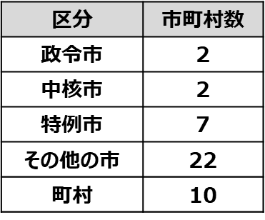
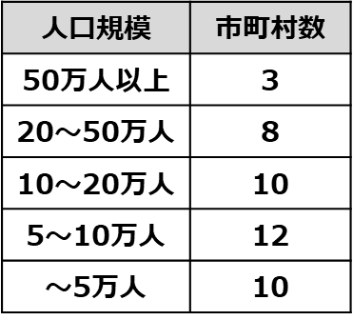
３．改革前の大阪の状況
➢ 府内43市町村ごとにみると、
・現行の中核市の指定要件である人口20万人以上の市が計11市。
⇒これらの市は財政規模が大きく、また、政令指定都市や中核市に移行した団体は、
幅広い権限を有している。
・一方で、人口５万未満の町村が10団体あるなど、規模の小さい市町村も多くある。
➢ 市町村合併の状況（平成11年3月31日→平成22年3月31日）
大阪府 44団体→ 43団体 （減少率2.3％）
全国 3,232団体→1,727団体（減少率46.6％）
府内市町村は、同じ都市圏内に位置しながらも、
規模の小さな市町村も多く、権限の面で大きな差がある状況。
◆府内市町村関係データ
＊地方自治法改正（2014年）により特例市制度が廃止されるとともに、中核市の人口要件が「30万人以上」から
「20万人以上」に緩和。
（2022年４月現在 政令指定都市２、中核市７、その他の市24、町村10）
平成の大合併において、大阪府では合併は進まず。
2008年4月1日現在
基礎自治体である市町村が、住民に身近な住民サービスを
総合的に担うためには、一定の行財政基盤が必要。
まずは、権限移譲や市町村間の広域連携に積極的に取り組むこととした。
2005年国勢調査結果
641

Slide 15
市町村間連携の促進
642

Slide 16
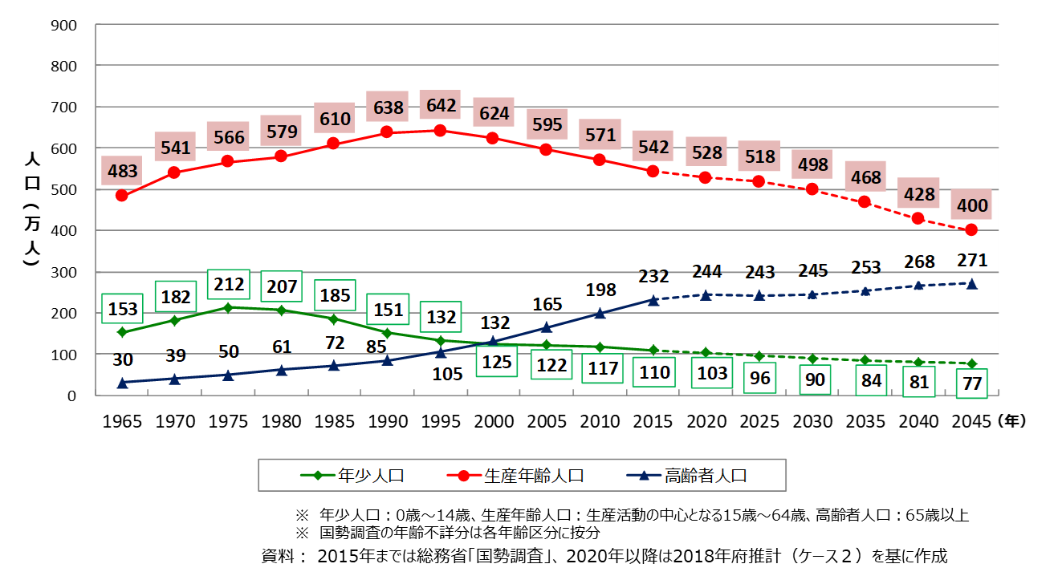
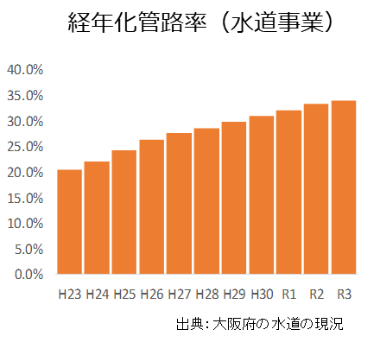
１．改革前の大阪の状況
人口減少・超高齢化、社会資本の老朽化等により、市町村行政に様々な影響や課題の発生が見込まれる。
大阪府の人口の潮流 人口構成の変化
■顕在化する行政課題
急速に進む人口減少、高齢化により、
市町村行政の様々な分野に、その影響を
与えることが懸念。
■広域化への取組
近年の急速な人口減少・高齢化により、
市町村では救急需要の増加をはじめ、水道・
下水道では水需要の減少や施設の老朽化、
廃棄物（焼却処理）でも、施設の建替え・
更新時期を迎えている施設が多く、建設コストの
削減や適正配置に向けて、一層の市町村間での
連携が不可欠となっている。
府内市町村の
下水道供用開始後経過年数
70年以上
50年以上
30年以上
30年未満
※当該市町村において最も早く供用したエリアの経過年数を示しているものであり、すべてのエリアの経過年数を示しているものではありません。
（年度）
643
出典：大阪府市下水道ビジョン

Slide 17
２．具体的な取組と成果
（１）経営形態の見直し・最適化による市町村連携
① 消 防
（背 景）
○高齢化の進展に伴い、人口減少が進む一方で、救急需要が増加。
○小規模自治体ほど消防車両等の整備率が低く、消防費用の負担も大きい。
○南海トラフ巨大地震等の大規模災害発生直後に、迅速な人命救助、消火活動を行う体制整備の必要性が高い。（消防部隊の効果的な運用や指揮系統の明確化）
（当初の方向性）
（現在の状況（2021年度末））
・通常消防力の最適化の促進
（水平連携の強化）
・現行制度内での一元化の推進
（府市消防学校の組織統合
など）
・法制度での対応
（ハイパーレスキューの充実
など）
・一部事務組合や消防事務の委託など、市町村消防の広域化に向けた取組を推進中。
●府市消防学校の一体的運用開始（2014.4）
●「大阪府消防広域化推進計画」再策定（2019.3）
644

Slide 18
① 消 防
（取組・成果）府市消防学校の一体的運用
○教育水準を向上し、人材面から消防力の強化を図るため、消防学校の一体的運用を開始。
・初任科教育など学校教育を府立消防学校に一元化。
・救急救命士養成課程を市消防局高度専門教育訓練センターに一元化。
・市消防局高度専門教育訓練センターにて高度・専門的な訓練や府内消防本部の連携訓練等を
拡充。
市消防学校の水準が高い
それぞれ同じカリキュラムを実施
全消防署員に高い教育水準
機能分担で効率化
 | それぞれで運用 |  |  | 一体的運用
 | 府学校 | 市学校 |  | 府学校 | 市学校
対象 消防員 | 大阪市除く 消防本部 | 大阪市 消防局 |  | 府域すべての消防本部
教育 課程 | 初任教育 専科・特別教育 救急救命士養成 | 初任教育 専科・特別教育 救急救命士養成 |  | 初任教育 専科・特別教育 | 専科・特別教育 救急救命士養成
府内消防全体の一体感の醸成・連携強化に寄与
・一元化された教育を受けた消防職員：8,714人（～2021年度）
※府域の消防職員数：約１万人
初任教育の充実（救急科目〈※〉を組入れ）※救急標準課程
・初任教育終了後、即戦力として救急業務に従事可能となり、救急需要の増加に対応。
高度・専門的な訓練の充実
・上級救助・上級予防研修を新設。
府内消防本部の連携訓練・合同研修の充実
・特殊災害研修の導入など、府市で継続的に教育訓練メニューの改編を実施。
（内訳）・初任教育：2,746人
・専科教育：3,416人
・幹部教育：818人
・特別教育：1,734人
645

Slide 19
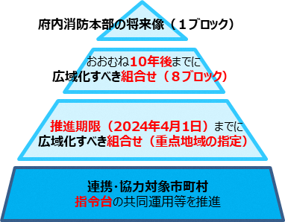
① 消 防
（取 組）市町村の消防の広域化
○府内消防の一元化（１ブロック）を将来像に、一部事務組合や消防事務の委託など、市町村消防の広域化に向けた取組を推進中。
2018年７月、広域化推進計画の再策定に向け、府、市、府内市町村等をメンバーとする「大阪府消防広域化推進審議会」において検討を開始。
2019年３月、審議会の答申を反映した「大阪府消防広域化推進計画」を再策定し、広域化に向けた取組を進めている。
【市町村消防の広域化がもたらす効果】
・ 住民サービスの向上
①初動の消防力、増援体制の充実 ②現場到着時間の短縮
・ 人員配備の効率化と充実
①現場要員の増強 ②予防業務・救急業務の高度化・専門化
・ 消防体制の基盤の強化
①高度な消防設備、施設等の整備
②人事ローテーションによる組織の活性化等
■府内の消防広域化等の実績（2008計画策定以降）
＜消防の広域化＞（*は小規模消防本部）
【一部事務組合】
①2013.4 泉佐野市、泉南市*、熊取町*、阪南岬組合*
による広域化（泉州南消防組合）
②2014.4 大東市、四條畷市*による広域化
（大東四條畷消防組合）
【消防事務の委託】
③2014.10 富田林市、河南町*による広域化
④2015.4 豊中市、能勢町*による広域化
⑤2016.4 箕面市、豊能町*による広域化
⑥2021.4 堺市、大阪狭山市*による広域化
※同期間の全国の実績は57件
＜指令台の共同運用＞
①2015.4 豊中市と池田市による共同運用
②2015.7 枚方寝屋川消防組合と交野市による共同運用
③2016.4 吹田市と摂津市による共同運用
④2021.2 岸和田市と忠岡町による共同運用
※同期間の全国の実績は46件
【消防の広域化の方向性】
〇府内消防の一元化（１ブロック）を将来像とする。ただし、
各自治体の合意を得ながら、 段階的に進めていく。
〇段階的に進めるためのブロック割は、現行の８ブロックを基本
とするが、気運が高まった地域 やブロックを超える広域化へも
柔軟に対応する。
〇小規模消防本部の広域化については、具体的に動いている、
あるいは検討しているところの動きを止めることなく進める。
646

Slide 20
① 消 防
（取 組）市町村の消防の広域化（現在の状況）
広域化推進計画策定時（2018年3月） | 2022年12月現在
＜凡例＞
・色付き地域
消防広域化を実施している地域
＜凡例＞
・色付き地域
消防広域化を実施している地域
・
指令台共同運用を実施している地域
2016.4
広域化
2015.4
広域化
2014.4
広域化
2021.4
広域化
2014.10
広域化
2013.4広域化
647

Slide 21
② 水 道
（改革の取組概要）
（現在の状況（2021年度末））
・大阪広域水道企業団と市町村水道事業者の統合や、淀川系浄水場の最適配置として大阪市と守口市による浄水場共同化の取組など、様々な広域連携の取組を推進中。
（市水道局の取組については、
「民営化／地独化／公民連携」を参照）
（当初の方向性）
●大阪広域水道企業団と大阪市水道局の経営統合について、43市町村首長会議で承認（2013.4）されたが、大阪市会の議論を経て統合協議をいったん中止。（2013.6）
●府と府内の全水道事業体が参画する「府域一水道に向けた水道のあり方協議会」を設置。（2018.8）
●「府域一水道に向けた水道のあり方に関する検討報告書」をとりまとめ。（2020.3）
・市水道局と大阪広域水道企業団との統合協議を進める。
・市水道局は合理化策や経営改善策を策定、実行。
648

Slide 22
② 水 道
（取 組）市町村水道の広域連携
○府域一水道に向けて、大阪広域水道企業団と市町村水道事業者の統合や、淀川系浄水場の最適配置として大阪市と守口市による浄水場共同化の取組など、様々な広域連携の取組を推進中。
＜あり方協議会での検討＞
2018年８月 府と府内全水道事業体が参画する「府域一水道に向けた水道のあり方協議会」を設置。
2020年３月にはあり方協議会で「府域一水道に向けた水道のあり方に関する検討報告書」をとりまとめ、これを「大阪府水道広域化推進プラン」とした。
【府域一水道の効果】
・ コスト削減（→料金上昇幅の抑制、浄水場・管路等の更新・耐震化のスピードアップ）、財政基盤強化、組織
体制強化と技術力の維持・充実。
➡ 安定した経営、災害に強い水道、料金上昇幅の抑制 等
【今後の取組の方向性】
○一水道の効果の見える化と一水道の具体化に向けた検討 ○様々な広域化の推進
○広域化・一水道への機運醸成 ○水道基盤強化計画の策定
649

Slide 23
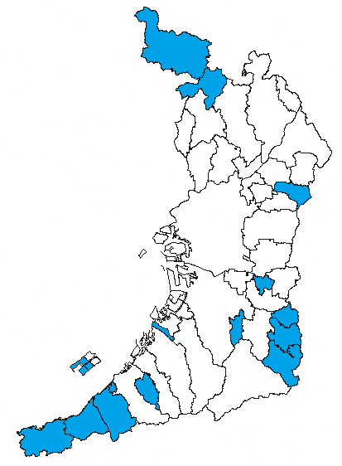
② 水 道
（取 組）市町村水道の広域連携
＜広域連携の具体的取組＞
（企業団と市町村水道事業者の統合）
2024年度までに予定を含めて14団体が大阪広域水道企業団と統合。
（施設の最適配置・統廃合）
2019年12月に大阪市と守口市が「庭窪浄水場共同化に関する基本協定」を締結。2024年に共同運用開始予定。
○企業団との統合状況
統合年度 | 市町村名 | 給水人口（人）
平成29年 | 四條畷市 | 55,079
 | 太子町 | 13,025
 | 千早赤阪村 | 4,779
令和元年 | 泉南市 | 59,135
 | 阪南市 | 50,542
 | 豊能町 | 17,967
 | 忠岡町 | 16,620
 | 田尻町 | 8,496
 | 岬町 | 14,572
令和３年 | 藤井寺市 | 64,262
 | 大阪狭山市 | 58,499
 | 熊取町 | 43,253
 | 河南町 | 15,494
令和６年 | 能勢町 | 8,785
 | 合計 | 430,508
能勢町
豊能町
四條畷市
○大阪市と守口市による浄水場共同化
（2020年度大阪府の水道の現況より）
藤井寺市
忠岡町
大阪狭山市
太子町
河南町
田尻町
千早赤阪村
熊取町
阪南市
泉南市
岬町
既統合団体
（能勢町は2024年４月１日事業開始）
（その他の広域連携）
大阪市は府内12の市町村と技術協力に関する連携協定、堺市・企業団とは水道の基盤強化に向けた連携協定を締結。
650

Slide 24
② 水 道
（背 景）
府域の将来給水人口及び水需要の見通し
○人口減少等の要因により
水需要の長期低落傾向が
見込まれる中、施設能力と
実需要とのかい離が拡大。
行政区域を前提とした従来
の供給体制のもとでの経営
改善努力では限界。
○団塊の世代の退職による技術継承や施設更新に係る財政負担など、厳しい経営課題を抱えていた。
（年度）
職員数の変化
経年化管路率（水道事業）
（年度）
（年度）
出典：大阪府の水道の現況
出典：大阪府の水道の現況
651

Slide 25
③ 下水道
（改革の取組概要）
（現在の状況（2021年度末））
・「大阪府市下水道ビジョン」を策定。（2021年12月）
・「大阪府市下水道ビジョン推進会議」を設置。（2022年2月）
・府が「大阪府域における下水道事業の広域化・共同化計画」を策定。（2022年1月）
（市下水道の経営形態の見直しについては、「民営化／地独化／公民連携」を参照）
（当初の方向性）
・府市の下水道が有する強みを生かして連携し、府域全体の下水道事業の発展をめざす。
652

Slide 26
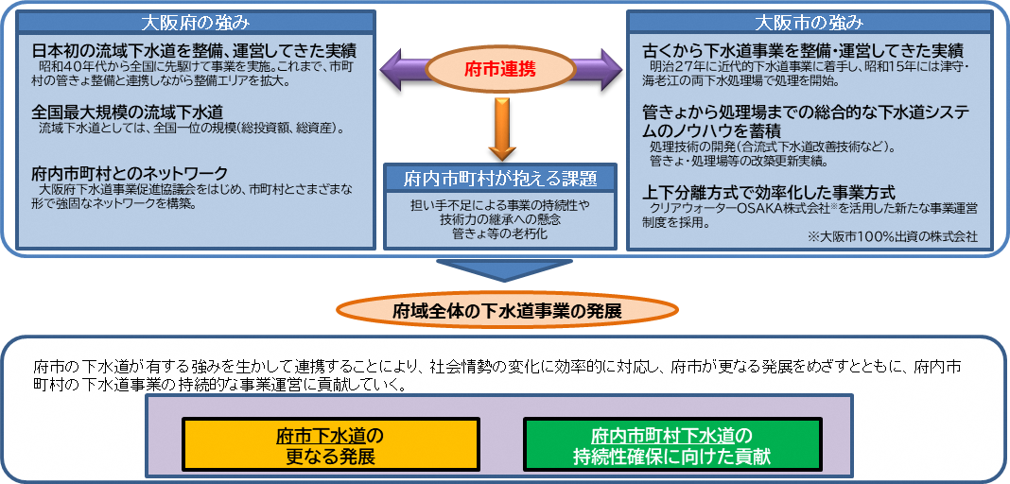
③ 下水道
■大阪府市下水道ビジョンの策定（2021年12月）
＜ビジョンの目的＞
大阪府の府内市町村との強固なネットワークに加え、大阪市の総合的な下水道システムの運営ノウハウという府市の強みを生かし、府内市町村の下水道事業の持続性確保に貢献することで、府域全体の下水道事業の発展をめざす。
■大阪府市下水道ビジョン推進会議の設置（2022年２月）
＜目的＞大阪府市下水道ビジョンに掲げた取組を
着実に推進するとともに、必要に応じ内容を
見直す。
＜方針＞本推進会議の下に推進WGを置き各取組
について府市が連携して検討。
＜体制＞
大阪府市下水道ビジョン
推進会議
大阪府：都市整備部下水道室長他
大阪市：建設局下水道部長他
検討方針
の指示
大阪府市下水道ビジョン
推進WG
大阪府：都市整備部下水道室各G長
大阪市：建設局下水道部各課長代
理等
適宜、情報共有や意見交換等
府内市町村
検討内容
の報告
653

Slide 27
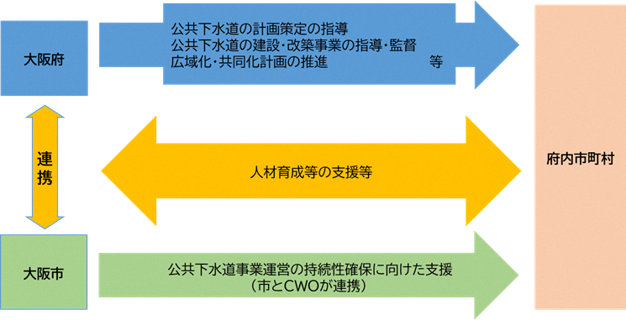
③ 下水道
■持続可能な府内下水道事業の構築に向けた府内市町村への支援
・大阪府市下水道ビジョンでうたう、「将来にわたり安定的に機能する下水道」をめざすため、府内市町村の下水道事業の持続性を確保する必要がある。
・府は、2022年１月に「大阪府域における下水道事業の広域化・共同化計画」を策定。公共下水道の計画策定など市町村の取組を推進するための指導、助言を行う。
・市は、クリアウォーターOSAKA㈱などの行政補完組織を活用して府内市町村のニーズに合った事業運営支援、自治体の中に技術・ノウハウが残る（向上させる）運営支援を行う。
〇大阪府市下水道ビジョンによる市町村支援のイメージ
〇２０２２年度の取組
府市連携した広域化・共同化の推進 | → 包括管理委託に関するアンケート調査 を実施。 → 広域化・共同化ブロック合同会議において、 管路包括委託について先進事例を共有。 （５市町村が管路包括委託を検討。）
府内市町村の課題深掘のためのヒアリング | → 市町村の課題深掘りヒアリングを３回実施。 → ヒアリング結果をもとに、課題を分析し アドバイスを実施。 （個別アドバイスを行った自治体は、職員 不足や設備職の不在等が主な課題。）
出典：大阪府・大阪市「大阪府市下水道ビジョン」（2021）
654

Slide 28
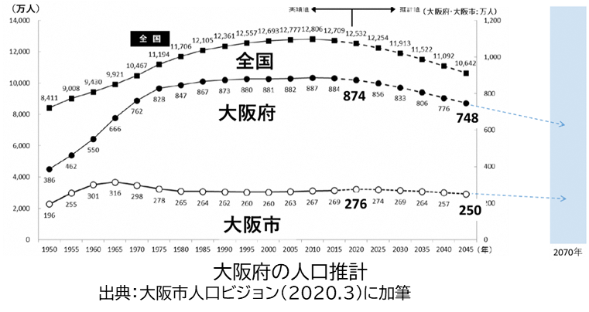
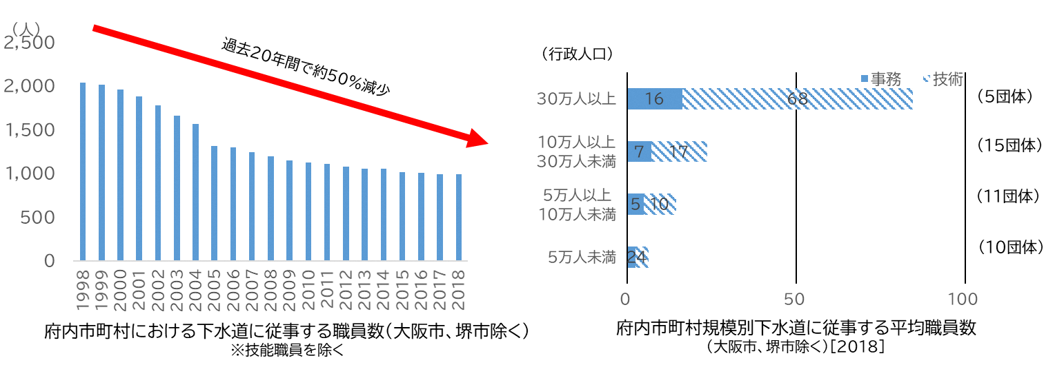
③ 下水道
（背 景）
○ 多くの府内市町村で下水道施設が概成しているが、今後、人口減少による下水道使用料収入の減少や、施設老朽化による改築更新事業の増大など、下水道事業の経営環境は厳しさを増すことが想定される。また、下水道事業に従事する職員は減少する傾向にあり、事業の持続性や技術力の継承への懸念される。
■人口減少
■施設の老朽化
70年以上
50年以上
30年以上
30年未満
府内市町村の下水道供用開始後経過年数
※当該市町村において最も早く供用したエリアの経過年数を示しているものであり、すべてのエリアの経過年数を示しているものではありません。
■担い手不足、技術力低下
（年度）
（人）
655

Slide 29
④ 廃棄物（焼却処理）
（背 景）
○ ごみ焼却処理事業は、現在直営で行ってきたが、ごみ焼却工場の建設・運営面でのコスト削減、ごみ量に基づいた工場配置の再検討を行う必要があった。
○ 「現在、市が行う施策・事業を広域と基礎自治体とに役割分担を明確化し、あわせて徹底した事業の効率化を進める」という施政方針の下に、広域化の視点を踏まえて、ごみ焼却工場の整備・配置計画の再検討した。
（当初の方向性）
（現在の状況（2022年度末））
・ごみ量の推移に基づき、工場稼働体制を見直し、民間運営や民間委託を推進。
・今後の焼却工場の建設にあたっても、民間企業の参画を得るDBO方式*等を活用。
・当面、府域における「広域化計画」に沿ったブロック単位で、ごみ処理体制を構築。
・工場稼働体制を、９工場稼働体制から６工場稼働体制に見直し。
・工場業務の一部委託化や、DBO方式の活用による一部工場の民間運営など、工場建設・運営に民間活力を導入し、効率的な運営を実施。
・「大阪市・八尾市・松原市環境施設組合」を設立。その後、守口市が加入し、「大阪広域環境施設組合」と改称し、共同処理を開始。
●「大阪市・八尾市・松原市環境施設組合」の設立（2014年11月）
●住之江工場更新（DBO方式）
（2018年3月）
*公共が資金調達を行い、民間事業者が施設を設計・建設及び契約で定められた期間中、維持管理・運営等をする方式
656

Slide 30
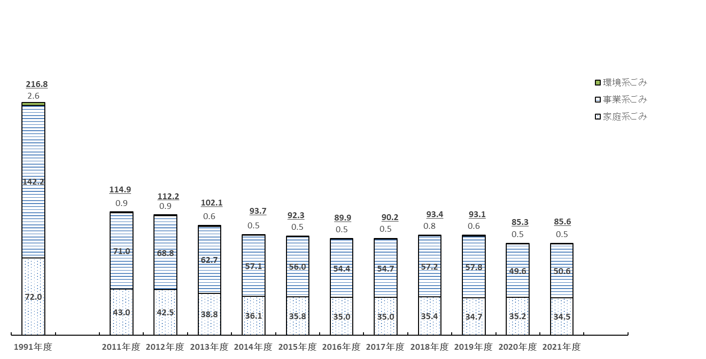
④ 廃棄物（焼却処理）
ごみ処理量は1991年度ピーク時に比べて半分以下（約６割減）。
（単位：万ｔ）
南港工場廃止
(2008.12)
港工場廃止
(2010.3)
森之宮工場廃止
(2013.3)
大正工場廃止
(2014.3)
住之江工場休止
(2016.3)
新型コロナウイルス感染症の影響により飲食店等から排出される事業系ごみが減少
さらなるごみ減量を
めざした計画目標
84
計画目標
2025年度
◆古紙・衣類収集全市実施（2015.4から週１回収集）
◆残置による啓発・指導
◆◇資源化可能な紙類の焼却工場への搬入禁止
(2013.10)
◆古紙・衣類の持ち去り行為等の規制
（2017.4から）
◆◇ごみ処分手数料の改定
10kgまでごとに58円→90円
（2012.4）
2008～2011年度までに実施した施策
◆資源集団回収活動の活性化(支援拡充等）
◆拠点回収場所の拡大、情報提供
◆◇「中身のみえるごみ袋」による排出指定制度の導入
◆◇ごみ減量・リサイクルの実践に向けた働きかけ
◆◇おおさかプラスチックごみゼロ宣言（2019.1）
◇新たなペットボトル回収事業開始（2019.10）
◇事業系廃棄物の適正区分・適正処理の推進
・[事業系ごみの分け方・出し方」の市内20万事業所への配付
・焼却工場における搬入物検査の強化
・搬入不適物排出事業者・搬入業者への個別啓発指導の実施
◆家庭系ごみ減量施策
◇事業系ごみ減量施策
657

Slide 31
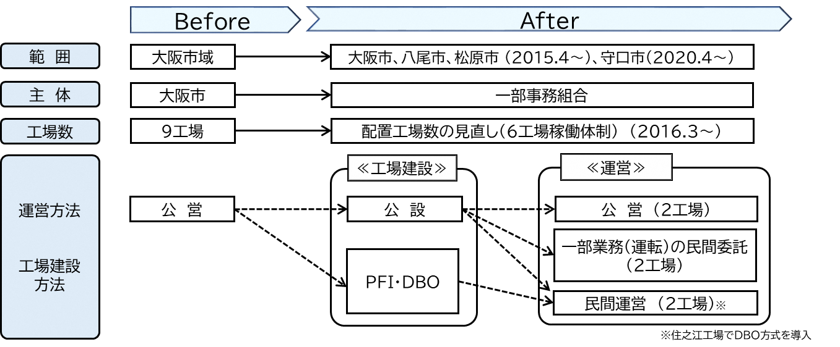
④ 廃棄物（焼却処理）
○ 効率化を実施しながら、周辺自治体と広域化を図る。
→ 一部事務組合の設立
○ 工場運営・建設にかかる技術力を確保しながら、効率的な運営を行う。
→ 民間活用
出典：大阪府・大阪市「大阪の改革（テーマ編）」～「これまでの10年/主な取組み」
（2018.12.20第16回副首都推進本部会議 参考資料）をもとに副首都推進局で作成
658

Slide 32
④ 廃棄物（焼却処理）
○一部事務組合設立の経緯
・大阪市、八尾市、松原市、守口市の４市で「ごみ焼却処理施設の設置及び管理運営に関する事務、最終処分に関する事務並びにこれらに付帯する一切の事務を共同処理する」という規約のもと設立。
・当初は2014年11月25日に「大阪市・八尾市・松原市環境施設組合」として、大阪市、八尾市、松原市の３市で設立。
・３市のごみ処理体制における課題を踏まえて、大阪市、八尾市、松原市で協議を重ねた結果、一部事務組合を設立。
・守口市においては、老朽化が進んでいるごみ焼却施設の整備・運営方針を検討した結果、本組合への参画が最適との検討結果。
・2019年５月28日に大阪府より組合規約変更許可申請の許可を受け、2019年10月１日より、新たな構成市として本組合に加入。
・守口市の加入に伴い、2019年10月１日より、組合名称も大阪広域環境施設組合に変更し、2020年４月1日より、４市での共同処理が開始。
出典：大阪広域環境施設組合HPの記述をもとに副首都推進局で編集
659

Slide 33
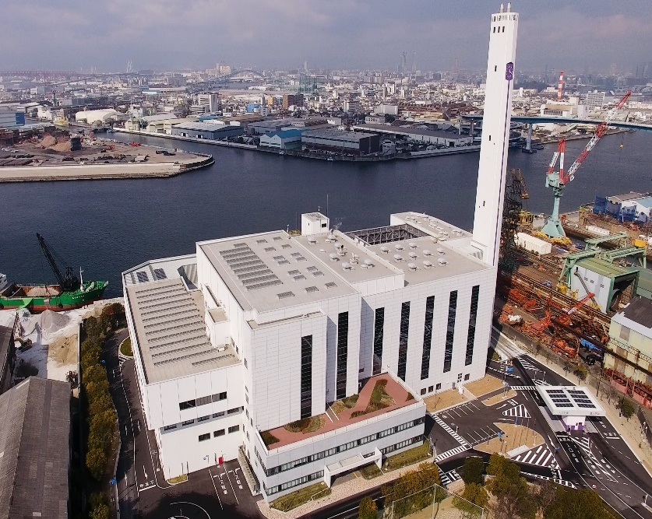
④ 廃棄物（焼却処理）
○民間活用
・住之江工場の更新・運営については、プラント設備の更新並びに運営を民間事業者に一括かつ長期的に委ねるDBO方式を採用。
・民間事業者の有する経営能力及び技術的能力を活用して効率的かつ効果的に設計・建設運営を行い、循環型社会形成に向けたごみの適正処理、効率的なエネルギー回収、環境負荷の低減、地球温暖化防止対策の推進など課題に対処するとともに、施設の更新・運営に係る財政的負担の縮減及び公共サービスの水準の向上を図ることを目的。
※DBO（デザイン・ビルド・オペレート）方式
公共が資金調達を行い、民間事業者が施設を設計（デザイン）・建設（ビルド）及び契約で
定められた期間中、維持管理・運営（オペレート）等をする方式。
【住之江工場】
660
出典：大阪広域環境施設組合

Slide 34
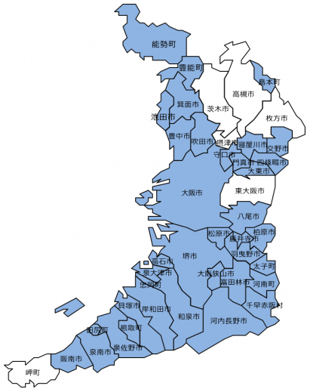
(2) 府と府内市町村との連携強化
大阪府と府内市町村がパートナーシップを強化し、共通する課題の解決に向けた取組を強力に推進
① 大阪府域地方税徴収機構の設置・運営（2015年4月～）
改革の取組
■概 要
➢ 府と府内市町村の地方税滞納額は、2013年度末時点で940億円に上っていた。2013年11月に
豊能地域3市2町の首長から、府知事あてに「地方税徴収機構設置検討を求める要望書」の提出。
もあり、2014年３月から府内43市町村と検討を重ね、個人住民税をはじめとした税収の確保と、
徴収技術の向上を図るため、2015年4月から「大阪府域地方税徴収機構」を設置。
■運営体制
《 2022.4.1現在 府及び37市町村 》
本部・中央支部
【本部参加市町】 ５市町村 【中央支部】
吹田市、豊能町、能勢町、 大阪府
田尻町、千早赤阪村
大阪府新別館北館に設置
北支部
【参加市町】１３市町
大阪市、豊中市、池田市、守口市、八尾市、寝屋川市、大東市、
箕面市、柏原市、門真市、四條畷市、交野市、島本町
大阪府なにわ北府税事務所庁舎内に設置
南支部
【参加市町】１９市町
堺市、岸和田市、泉大津市、貝塚市、泉佐野市、
富田林市、河内長野市、和泉市、松原市、羽曳野市、
高石市、藤井寺市、泉南市、大阪狭山市、阪南市、
忠岡町、太子町、熊取町、河南町
大阪府泉北府税事務所庁舎内に設置
改革の効果
 | 引継税額 | 直接徴収額
2015年度 | ３３億７千万円 | １２億４千万円
2016年度 | ３２億７千万円 | １６億１千万円
2017年度 | ２７億１千万円 | １５億円
2018年度 | ２４億７千万円 | １４億７千万
2019年度 | ２３億２千万円 | １２億５千万
2020年度 | ２２億８千万円 | １１億５千万
2021年度 | ２０億９千万円 | １０億円
➢ 機構発足当初は27市町の参加であったが、
2022年度には37市町村が参加することと
なった。
引き続き税収の確保に努め、OJT等を通じた
市町職員の徴収技術の向上を図っていく。
661

Slide 35
② 地域維持管理連携プラットフォームの構築・運営（2014年11月～）
改革の取組
■概 要
老朽化する施設が今後増大する一方で、府内の市町村では人材や技術力不足が課題となっており、市長会・町村長会において府への支援要望があった。そのため、都市基盤施設の効率的・効果的な維持管理の推進や、持続可能な維持管理の仕組みづくりの構築を図るため、土木事務所単位で、「地域維持管理連携プラットフォーム」を設置し、府・市町村・大学等が連携し、維持管理に関する情報及びノウハウの共有や研修、データベースの共同利用等を通じて、技術連携や人材育成等に取り組んでいる。
■運営体制
■取組実績
地域維持管理連携プラットフォーム
・橋梁・トンネル等点検業務支援
（2015年度～）
2022年度は、26市町の橋梁等の
点検業務を一括発注。
2022年度までに37市町村と三者
協定締結。（大阪府都市整備推進
センター・市町村・府)
・プラットフォーム交流会
（2017年度～）
各PFの取組を共有するため各大学
・市町村・府が一堂に会して開催。
2020年度以降は、WEB形式で
開催し、後日YouTubeにより配信。
・維持管理データベースシステム
（2019年度より本格運用開始）
2022年度までに16市町村が参画。
府土木事務所
土木事務所：池田・茨木・枚方・ 八尾・富田林・鳳・岸和田
1)府と市町村との連携
①維持管理ノウハウや情報の共有
②維持管理業務の地域一括発注の検討
（例：橋梁・トンネル等道路施設点検業務）
2)行政と大学との連携
①府・市町村に対する技術的助言
②府・市町村のフィールドやデータを活用
した維持管理の共同研究
3)府、市町村、大学の連携
①研修などによる一体的な人材育成
（例：施設点検、街路樹管理研修等）
A市
B町
・維持管理ノウハウの共有
・一体的な人材育成
・共同研修、技術相談
・地域一括発注の検討 など
C村
D市
近隣の大学
土木工学系
国土交通省
近畿地方整備局
大阪市・堺市 など
連携
大阪府
都市整備部
連携
近隣の土木工学系大学（８大学）
662

Slide 36
③ 自治体クラウドの推進
自治体クラウドとは、住民基本台帳や福祉、税などの市町村の基幹系情報システムを、クラウドコンピューティング技術の活用により、複数自治体間で集約と共同利用を進め、システム経費の削減や住民サービスの向上等を図るものであり、国において全国的に導入の推進を図ってきた。
【大阪府の取組】
大阪府では、府内30市町村とともに、「自治体クラウド検討会」を設置し、自治体クラウド導入に向けた支援を実施。2グループ（６市町村）の大阪版自治体クラウドグループを立ち上げた。
大阪版自治体クラウドグループの構成団体と協定を締結し、事業者調整や定例会における運用支援等を実施。
【これまでの経緯】
・2015年 7月 府内30市町村とともに「自治体クラウド検討会」設置
・2016年12月 豊能町、河南町、千早赤阪村と府による協定を締結、2017年12月から順次運用開始
・2018年 7月 阪南市、太子町と府による協定を締結、2019年2月から両団体で運用開始
・2020年 4月 豊能町等の協定に島本町が参加、2021年3月から島本町での運用開始
■ システム経費を削減
・現行システムとの比較でシステム経費が約４割削減
・自治体クラウド・モデル団体に選定され、J-LISから3000万円の助成金を獲得（豊能町、河南町、千早赤阪村）
■ 業務負担を軽減
・個々の自治体で個々にシステムを開発・保有しないため、運用や法令改正対応などにかかる職員の負担が軽減
自治体クラウドグループ | 団体数
大阪版自治体クラウド（豊能町、河南町、千早赤阪村、島本町） | ４
大阪版自治体クラウド（阪南市、太子町） | ２
＜今後の基幹系情報システムの方向性＞
2021年9月に「標準化法」が施行され、全国の市町村において、基幹系情報システムについて国が整備するガバメントクラウド活用が求められることとなった。大阪府においても市町村が円滑にガバメントクラウドへ移行ができるよう支援を実施。
663

Slide 37
④ 情報システム等の共同調達
基幹系以外の業務システムについて、市町村のニーズに沿って共同調達を推進することにより、業務のデジタル化を通じて住民QoLの向上や、業務効率化と財政負担の軽減をめざす。
・2021年5月～ 自治体専用チャットツール ：35団体が参加（無償利用を含めて42団体が導入済）
・2021年6月～ 電子申請システム ：37団体が参加（独自導入を含めて43団体が導入済）
・2023年1月～ 文書管理・電子決裁システム ： 6団体が参加（独自導入を含めて36団体が導入済）
※参加団体数は2023年5月時点。
＜共同調達のスキーム＞
①府が市町村のニーズ把握。（府内市町村アンケート調査や、市町村アドバイザー制度による訪問ヒアリングを実施）
②府が共同調達の対象システム等を決定し、事業者情報等を調査して共同調達の仕様書案を作成。
③共同調達への参加を決定した市町村が事業者選定委任状を提出し、府がプロポーザル公募・選定委員会を実施。
④選定された事業者との契約を市町村ごとに個別に締結。
664

Slide 38
(３) 府内市町村間の広域連携等の支援
■「基礎自治機能の維持・充実に関する研究会」 2017年11月設置
人口減少・高齢化等により市町村行政に影響を及ぼす様々な課題の発生が見込まれる中、
府内市町村が将来にわたって住民サービスを維持・充実していけるよう、必要な方策につい
て、府と市町村がともに検討・研究を行うもの。
・課題・将来見通しに関する研究会 （2018年4月 報告書作成）
・広域連携に関する研究会、合併に関する研究会（2018年12月 報告書作成）
・組織力強化に関する研究会、行政改革に関する研究会、公民連携に関する研究会 （2019年4月 報告書作成）
■「町村の将来のあり方に関する勉強会」 2020年度立上げ
府と市町村が共同で取り組んできた『基礎自治機能の維持・充実に関する研究会』などの
成果を踏まえながら、府が市町村の将来課題への対応策の検討などを個別にサポートする
取組の一つとして、財政基盤が脆弱な府内の全町村（１０団体）と共同で立ち上げ。
人口減少・高齢化などがもたらす将来課題が、町村の財政に与える影響を分析し、必要な
取組を検討するため、中長期財政シミュレーションを共同作成するとともに、その対応策と
して、さらなる広域連携や行財政改革の推進など必要な取組について検討を実施。
■大阪府「市町村局」の設置 2022年4月
市町村へのサポート機能を強化するため、市町村局を設置。市町村とともに将来課題の見え
る化に取組むとともに、さらなる行財政改革や広域連携を提案。
地域の状況によって、合併も有効な選択肢になりうると認識。一方で、合併に向けては住民
の理解が不可欠であるため、府として、市町村において「めざす未来像」についてオープンな
議論が活発に行われるよう取り組む。
665

Slide 39
基礎自治機能の充実・強化に向けた主な取組内容
２０１７年度
２０１８年度
２０１９年度
２０２０年度
２０２１年度
２０２２年度
市町村局設置
市町村の将来課題とその対応策に
関する基本的な検討・研究
課題・対応策に関する
具体的な検討
市町村職員への意識啓発
首長・議会との
議論・意見交換
基礎自治機能の維持・
充実に関する研究会
（市町村と共同実施）
「府内市町村の課題・将来見通しに
関する研究」
民間講師による講演会
「人口2/3激減時代の到来と「新」成長戦略」
【南河内地域】
町村の将来のあり方に
関する勉強会【10町村】
「中長期財政シミュレーション」の共同作成
【８団体公表】
「首長・町村議会との意見交換会」の実施
※「財シミュ」の結果等を踏まえ、今後のあり方等を議論
具体的な行政課題の対応方策等について、町村と共同で検討開始
対応策として
・「広域連携に関する研究」
・「合併に関する研究」
・「市町村単独の取組に関する研究」
【組織力強化】【行革】【公民連携】
「中長期財政シミュレーション」の更新
市町村職員等への「出前講義」 【26団体】
「中長期財政シミュレーション」作成等を市へ働きかけ
さらなる
広域連携
の推進
コーディネート（地域ブロック会議の主催・地域勉強会への参加）
【消防・文化財調査業務の広域化、物品・再エネの共同調達等】
666

